Slide 1

Thema avond 22 maart 2021
KLIMAAT BIODIVERSITEIT
PAUZE
Gespreksleider Rob van der Velde
Biodiversiteit André te Brake
Klimaat Stephan Papen

Slide 2
Mentimeter 6
Woordenwolk vraag
Waaraan denkt u bij klimaatadaptatie?

Slide 3
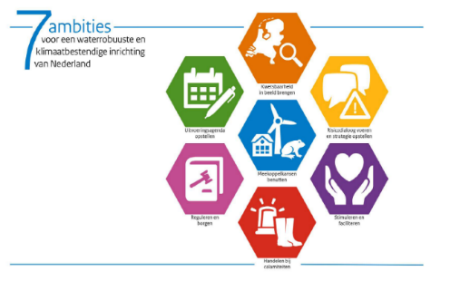
Programma
Doel
Achtergrond; Het klimaat verandert….
Projectplan DPRA
Klimaateffectatlas
Wat kunt u bijdragen
Strategie
Tenslotte

Slide 4

doel
Ik ben tevreden als:
U zich bewust bent van meer en extremer weer
als gevolg van klimaatontwikkeling
U weet dat dit kansen maar ook bedreigingen kan inhouden
U weet wat er landelijk en lokaal loopt
U weet wat u daar zelf aan kunt doen
U weet hoe we na vandaag verder willen

Slide 5
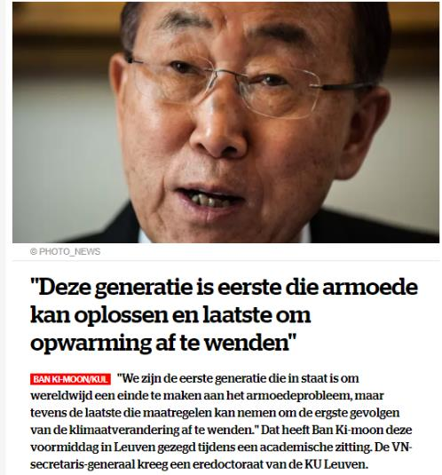
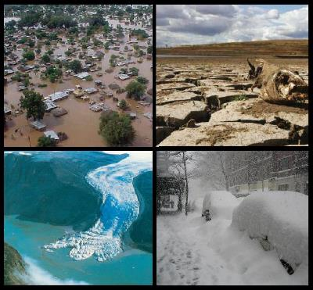
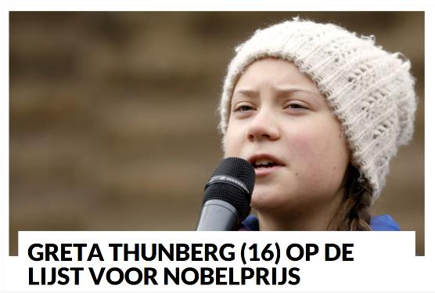
Het klimaat verandert
Klimaatverandering
wereldwijd
Notes:
Veranderingen algemeen: Warmer, Meer neerslag, Extreme neerslag, Langere droogte, Toename verdamping. Maar wat merken wij daar van in de achterhoek? En kunnen we daar wat mee?

Slide 6
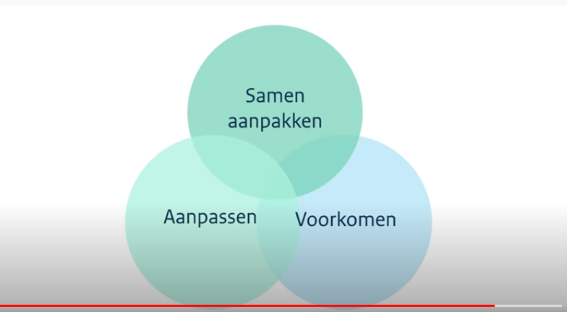
Het klimaat verandert
https://youtu.be/z5qYDfRJTxw 5 min
Film 2 Klimaatverandering 0 Klimaatverandering in Nederland

Slide 7
Het klimaat verandert
Mentimeter 7
Hoe urgent is volgens uw gevoel
overstroming
wateroverlast
droogte
hitte

Slide 8
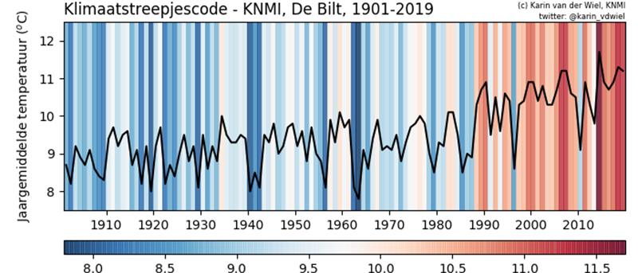


Het klimaat verandert
Klimaatverandering Nederland
Notes:
In NL lange historie van weermetingen. Koploer wereldwijd. Sinds 1902 wordt er gemeten. Hier grafiek met gemiddelde jaartemperatuur. Sinds begin vorige eeuw kleine 2 graden er bij! Verwachting; zet door met extremen als zuid frankrijk.

Slide 9

DPRA Deltaplan Ruimtelijke adaptatie
https://youtu.be/vJS8HJG9zZU 1:36 m
Film 3 Deltaplan Ruimtelijke Adaptatie

Slide 10
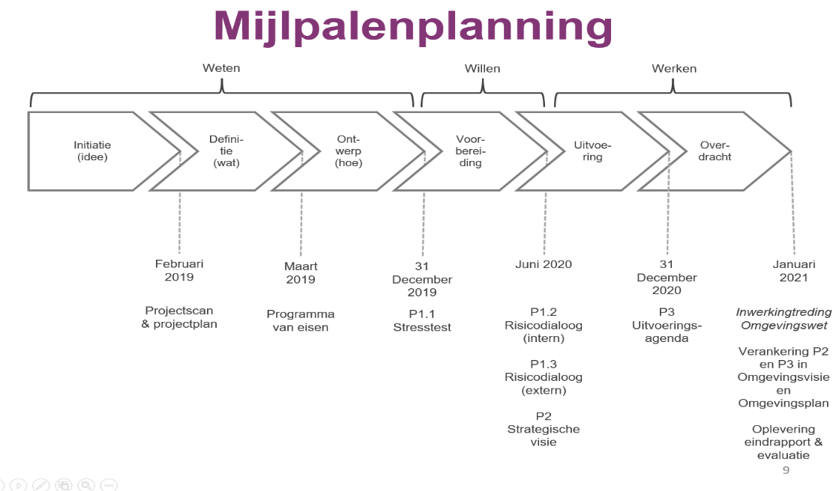
Projectplan DPRA 2019

Slide 11
Projectplan DPRA 2019
VOORTGANG EIND 2020

Slide 12
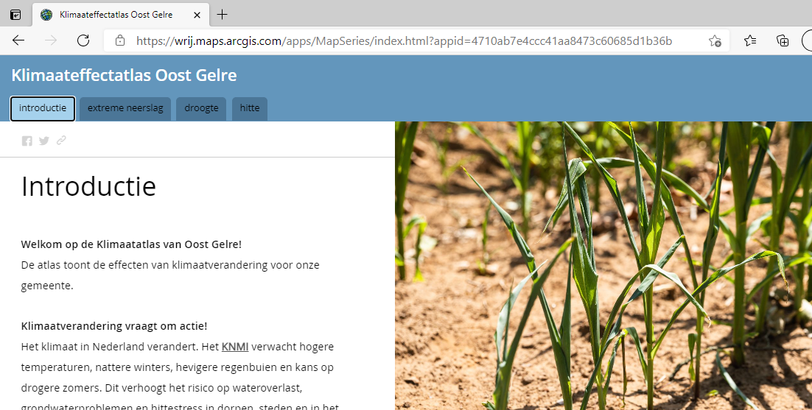
Klimaateffect atlas OOST GELRE
https://wrij.maps.arcgis.com/apps/MapSeries/index.html?appid=4710ab7e4ccc41aa8473c60685d1b36b

Slide 13
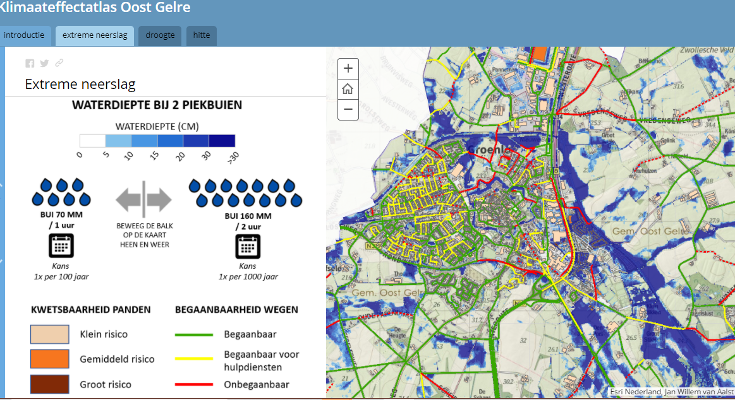
Stresstest kaart wateroverlast

Slide 14
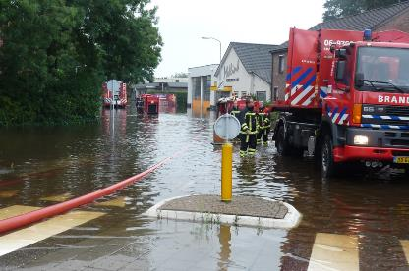
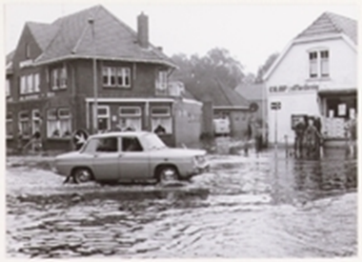
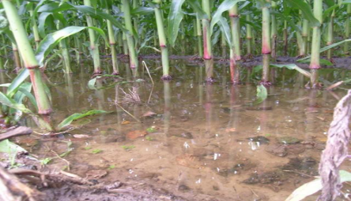
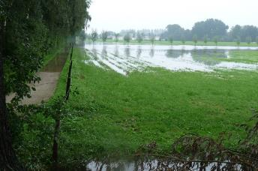
Extremen: WATEROVERLAST 26 augustus 2010

Slide 15
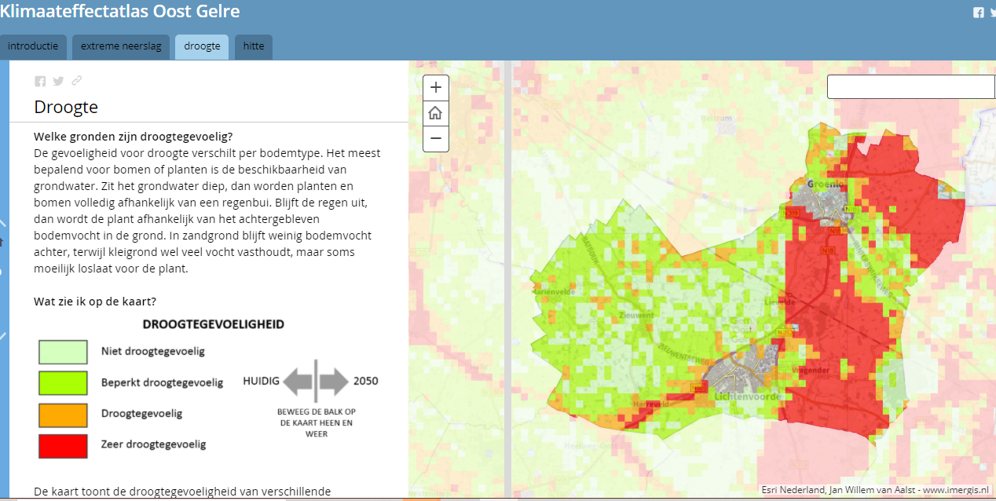

Stresstest kaart Droogte

Slide 16
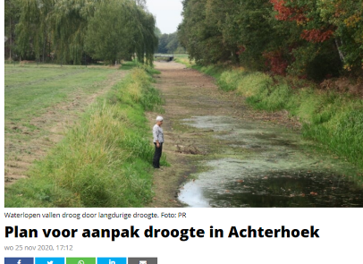
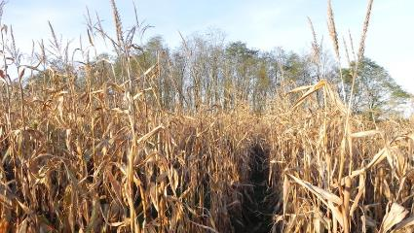
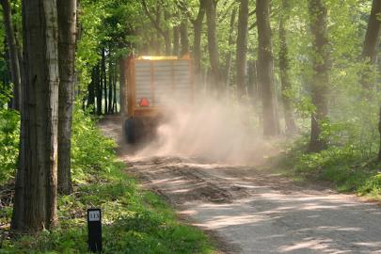
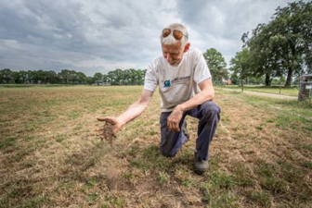
Extremen: Droogte 1976, 2018, 2019, 2020
Notes:
Langere perioden van droogte, verandering grondwaterstand? Gevoeld in de landbouw en verdroging natuur. Gehele gebied is gevoelig.
.

Slide 17
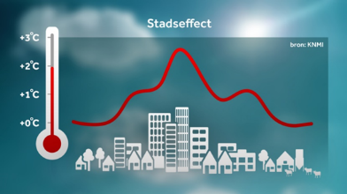
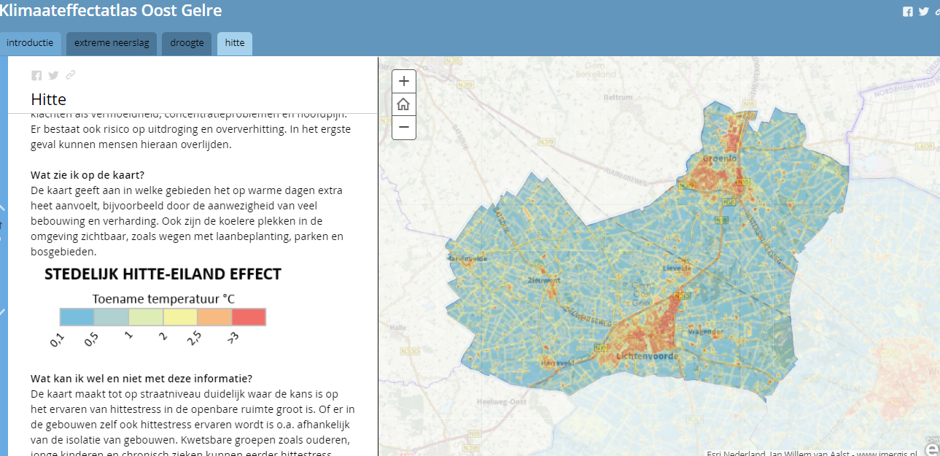

stresstest kaart hitte

Slide 18
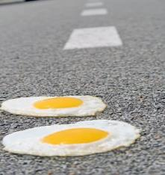
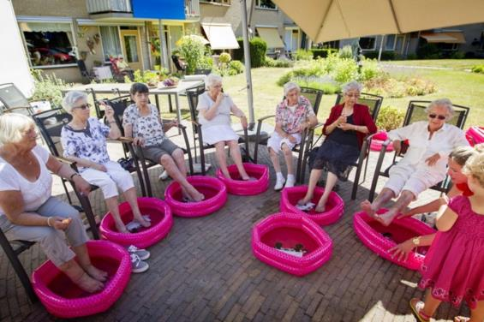
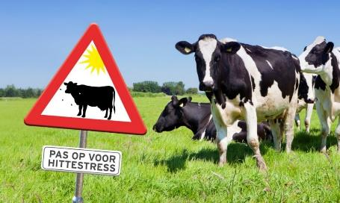
Extremen: HITTESTRESS hitte golven 2019, 2020
Notes:
Toelichting op fenomeen hittestress. Gevoelstemperatuur weergegeven op kaartje; dicht bebouwd/verhard gebied zonder groen meest gevoelig. Denk aan bedrijventerreinen en gebouwen met platte daken. Ook je voortuin te warm als deze bestraat is. Bossen en water bieden verkoeling.

Slide 19
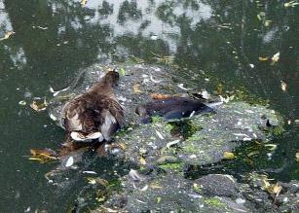
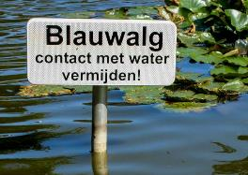
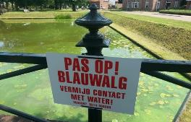
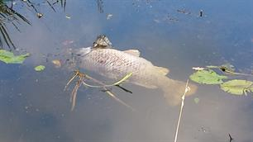
Slechte waterKWALITEIT
Slechte waterKWALITEIT
LICHTENVOORDE - In een vijver langs de N18 in Lichtenvoorde zijn donderdagavond veel dode vissen gevonden. De vissterfte is het gevolg van zuurstofgebrek in het water.
Notes:
Watertekort of doorgval watergangen. Hogere watertemperatuur. Overstorten riool bij zware neerslag. Watergangen op terrasrand vallen grotendeels droog. Onderaan de rand veel sagnatie en opwarming. Nutrienten uit de landbouw komen in oppervlakte- en grondwater terecht en beinvloeden waterkwaliteit

Slide 20
Mentimeter 8
Wie moet aan de bak voor klimaat adaptatie?
Gemeente – waterschap – burgers – bedrijven – boeren?

Slide 21
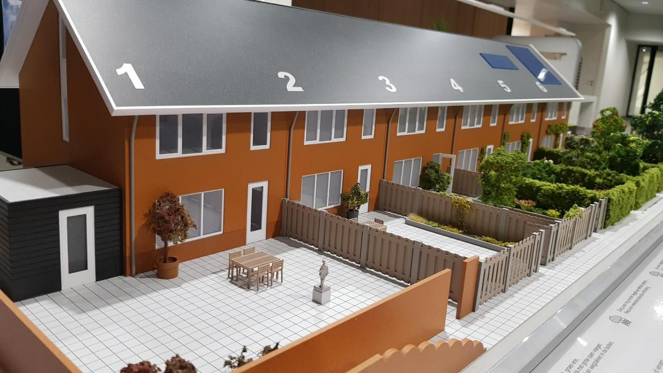
Wat kunt u bijdragen
Versteende tuin

Slide 22
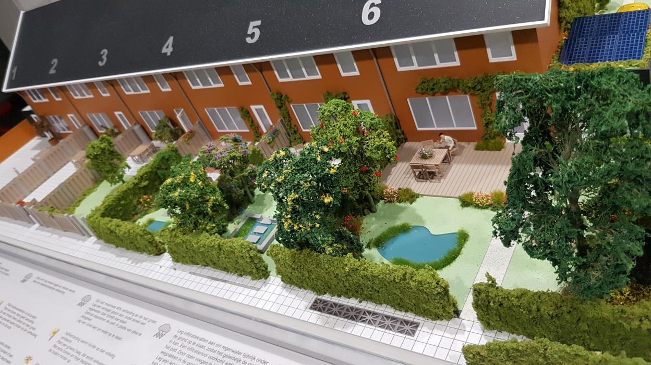
Wat kunt u bijdragen
Levende tuin

Slide 23
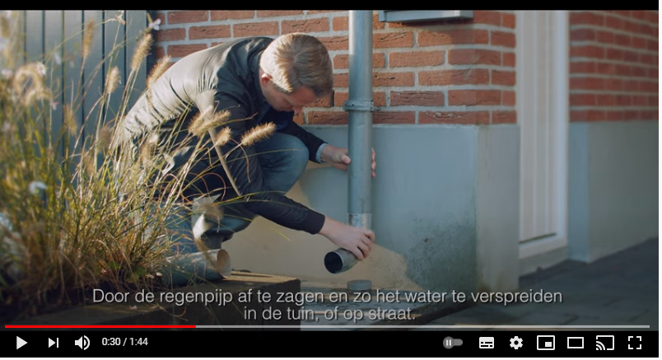
Wat hebben we al gedaan
Communicatie
Film 4 The making of Bart Porskamp

Slide 24
Mentimeter 9
Uw houding tegenover klimaatverandering?
Zorgen
bereidheid
inzetten als raadslid

Slide 25
Strategie
Focus Oost Gelre
We lossen urgente problemen op
Werk met werk maken
Vergroten klimaatbewustzijn
Borgen klimaatbewustzijn

Slide 26
Tenslotte
We kunnen de (gevolgen van) klimaatverandering nog keren door zelf :
We doen het samen, maar het begint bij u
Tegeltje eruit plantje erin

Slide 27
Mentimeter 10 open voor uw vragen en reacties.

Slide 28
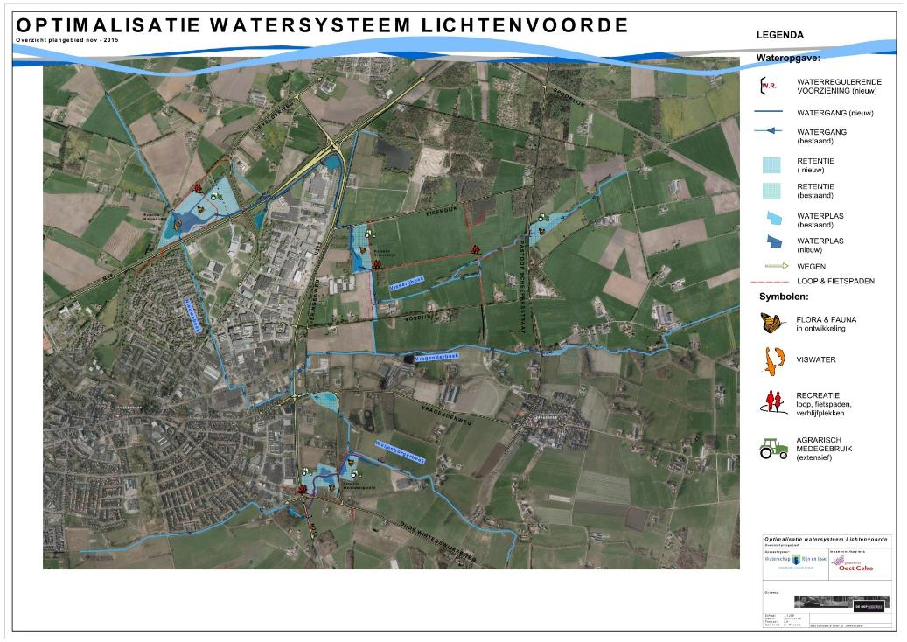




Wat hebben we al gedaan

Slide 29
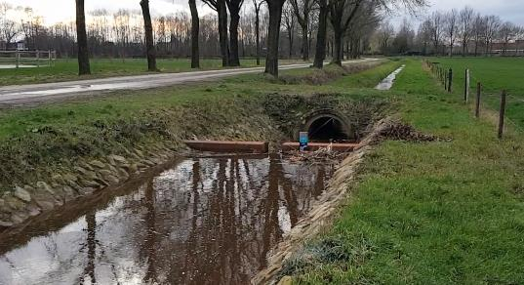
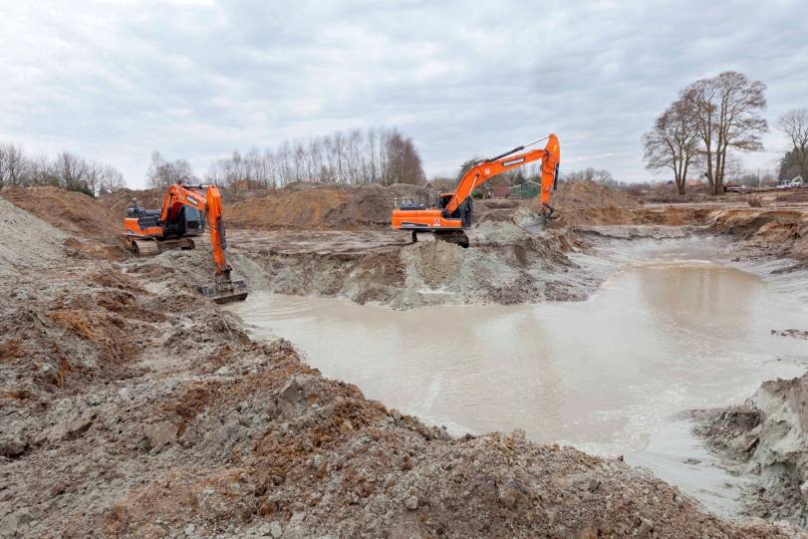
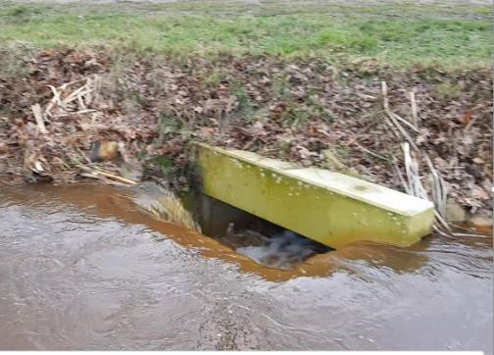
Wat hebben we al gedaan
Bypasses en Bergingsvijvers

Slide 30
Wat hebben we al gedaan
Communicatie
https://youtu.be/YRzuXtQTfmM 1:44 min

Slide 31
strategie
Oplossingsrichtingen in:
De fysieke leefomgeving
Borging en bewustzijn
Voorbereidzijn op

Slide 32
Fysieke leefomgeving
Sponswerking bebouwd gebied verhogen
Groen-blauwe netwerk versterken
Klimaatbestendige bedrijvenparken
Dempen hitte eiland

Slide 33
Borging en bewustzijn
Klimaat bestendig handelen in de praktijk
omgevingsvisie en nieuwbouw, beheer en onderhoud
Stimuleren klimaat bewustzijn
inwoners en bedrijven bezitten het grootste deel van de fysieke leefomgeving, financieel, verordening, coach

Slide 34
3. Voorbereid zijn
Calamiteitenplannen als het toch nog mis gaat

